Slide 1


4 模拟集成电路
4.1 模拟集成电路中的直流偏置技术
4.2 差分式放大电路
4.3 差分式放大电路的传输特性

Slide 2
4.1 模拟集成电路中的直流偏置技术
• BJT电流源电路
• FET电流源

Slide 3
4.1.1 BJT电流源电路
1.镜像电流源(mirror current sources )
+V_{CC}
T₁与T₂参数完全相同
R
T₁对T₂具有温度补偿作用
I_{C2}↑→I_{C1}↑→R压降↑→V_{BE}↓→I_{C2}↓
I_{REF}
2I_{B}
i_{C2}
I_{C1}
T₁
T₂
v_{CE}
-V_{EE}
Notes:
1. 从物理意义上解释低通电路
2. 稳态分析方法
3. 增益与传递函数
4. 复数的模与相角

Slide 4
4.1.1 BJT电流源电路
1.镜像电流源(mirror current sources )
+V_{CC}
动态输出电阻
R
I_{REF}
2I_{B}
i_{C2}
I_{O}与I_{REF}相等，构成镜像关系，改变R值，可以获得不同的I_{O}，不受T₂负载变动的影响
I_{C1}
T₁
T₂
v_{CE}
-V_{EE}
β较小时，I_{B}对I_{REF}的分流作用影响镜像对称度。若需减小输出电流，必要求R的值很大
Notes:
1. 从物理意义上解释低通电路
2. 稳态分析方法
3. 增益与传递函数
4. 复数的模与相角

Slide 5
4.1.1 BJT电流源电路
2.微电流源(widlar current source)
利用发射结电压对集电极电流的影响作用。 T₂的射极电阻使其发射结电压减小，从而减小其集电极电流I_{C2}
+V_{CC}
R
I_{REF}
I_{C2}
2I_{B}
I_{C1}
T₁
T₂
R_{e2}
-V_{EE}
Notes:
1. 从物理意义上解释低通电路
2. 稳态分析方法
3. 增益与传递函数
4. 复数的模与相角

Slide 6
4.1.1 BJT电流源电路
2.微电流源(widlar current source)
+V_{CC}
例题：V_{CC}=30V，现要求I_{C2} ＝10μA。
R
I_{REF}
I_{C2}
2I_{B}
若采用镜像电流源：
I_{C1}
T₁
T₂
R_{e2}
Notes:
1. 从物理意义上解释低通电路
2. 稳态分析方法
3. 增益与传递函数
4. 复数的模与相角

Slide 7
4.1.1 BJT电流源电路
2.微电流源(widlar current source)
+V_{CC}
若采用微电流源：
R
选R_{e2} ＝11.97kΩ，利用公式：
I_{REF}
I_{C2}
2I_{B}
I_{C1}
T₁
T₂
代入数据，
R_{e2}
Notes:
1. 从物理意义上解释低通电路
2. 稳态分析方法
3. 增益与传递函数
4. 复数的模与相角

Slide 8
4.1.1 BJT电流源电路
多路电流源(multiple outputs)又称比例电流源
+V_{CC}
R
I_{REF}
T₀
I_{C1}
I_{C2}
I_{C3}
I_{C1}
T₁
T₂
T₃
ΣI_{B}
T₁
R_{e}
R_{e1}
R_{e2}
R_{e3}
Notes:
1. 从物理意义上解释低通电路
2. 稳态分析方法
3. 增益与传递函数
4. 复数的模与相角

Slide 9
4.1.1 BJT电流源电路
3.高输出阻抗电流源
+V_{CC}
威尔逊电流源电路利用电流负反馈原理来进一步提高镜像输出电流的温度稳定性和增大动态输出电阻
I_{C3}
R
I_{REF}
T₃
I_{C1}
I_{C2}
2I_{B}
T₁
T₂
-V_{EE}
A₁、A₃为T₁、T₃得相对结面积
当温度或负载变化使I_{O}(I_{C2})增大时，I_{E2}随之增大，I_{C3}及其镜像电流I_{C1}亦随之增大，促使V_{C1}(V_{B2})减小、I_{B2}减小，I_{O}减小，稳定了I_{O}
Notes:
1. 从物理意义上解释低通电路
2. 稳态分析方法
3. 增益与传递函数
4. 复数的模与相角

Slide 10
4.1.1 BJT电流源电路
4. 组合电流源
+V_{CC}
R₂
电流源
T₅
T₄
T₆
I₅
I₆
R₁
I_{REF}
I₂
I₃
电流阱
T₂
T₁
T₃
R₃
-V_{EE}
Notes:
1. 从物理意义上解释低通电路
2. 稳态分析方法
3. 增益与传递函数
4. 复数的模与相角

Slide 11
4.1.1 BJT电流源电路
5. 电流源作有源负载
+V_{CC}
镜像电流源作为T₁的集电极负载
T₃
T₂
v_{O}
可使电路在不提高电源电压的条件下，获得较高的电压增益与较大的动态范围
I_{REF}
v_{i}
T₁
R
有源负载是模拟集成电路的重要特征。采用有源负载的运放，有时中间只需两级放大，就可以满足高增益的要求。这样，放大器级数减少，有利于提高多级放大器的稳定性
Notes:
1. 从物理意义上解释低通电路
2. 稳态分析方法
3. 增益与传递函数
4. 复数的模与相角

Slide 12
4.2 差分式放大电路
4.2.0 概述
• 直流信号放大中存在的问题
• 差分式放大电路中的一般概念
4.2.1 差分式放大电路一般结构
4.2.2 射极耦合差分式放大电路
• 基本电路
• 工作原理
• 主要技术指标的计算
• 带有源负载的射极耦合差分式放大电路
4.2.3 源极耦合差分式放大电路

Slide 13
§ 4.2.0 概述
直流信号放大中存在的问题
(1) 级间耦合不能采用阻容耦合方式
(2) 出现零点漂移
v_{o}
直流放大器
t
零漂现象：
输入v_{i}=0时，输出有缓慢变化的电压产生。

Slide 14
§ 4.2.0 概述
产生零漂的原因：
由温度变化引起的。当温度变化使第一级放大器的静态工作点发生微小变化时，这种变化量会被后面的电路逐级放大，最终在输出端产生较大的电压漂移。因而零点漂移也叫温漂。
+
V
R
CC
R
e2
R
c1
b1
+
v
T
o
T
2
+
1
v
R
i
e1
-
V
CC
零漂的衡量方法：
将输出漂移电压按电压增益折算到输入端计算。
Notes:
1. 从物理意义上解释低通电路
2. 稳态分析方法
3. 增益与传递函数
4. 复数的模与相角

Slide 15
§ 4.2.0 概述
+
V
假设
R
CC
R
e2
R
c1
b1
+
v
T
o
T
2
+
1
若输出有1 V的漂移电压 。
v
R
i
e1
-
V
CC
则等效输入有100 uV的漂移电压。
等效 100 uV
漂移
1 V
第一级是关键
减小零漂的措施：
用非线性元件进行温度补偿。
采用差动放大电路。

Slide 16
§ 4.2.1 差分式放大电路的一般结构
1. 用三端器件组成的差分式放大电路
V₊
a. 差分放大电路一般有两个输入端：
双端输入—从两输入端同时加信号
单端输入—仅从一个输入端对地加信号
R₁
v_{O2}
R₂
v_{O1}
O₁
O₂
I₁
I₂
T₁
T₂
b.差分放大电路可以有两个输出端：
双端输出—从v_{O1} 和v_{O2}输出
单端输出—从v_{O1}或v_{O2}对地输出
+
+
v_{i1}
差模输入电流
v_{i2}
e
-
-
共模输入电流
r_{o}
共模输入电流
I_{O}
V₋

Slide 17
§ 4.2.1 差分式放大电路的一般结构
2. 差模信号和共模信号的概念
差模(difference –mode)信号：大小相等相位相反的两个信号：v_{id}
共模(common-mode)信号 ：大小相等相位相同的两个信号：v_{ic}
任意两个信号总可以分解成差模与共模两个分量：
差模电压增益
共模电压增益

Slide 18
§ 4.2.1 基本差分式放大电路
恒流源的作用
(1) 恒流源相当于阻值很大的交流电阻，直流电阻并不大
(2) 恒流源不影响差模放大倍数
(3) 恒流源影响共模放大倍数，使共模放 大倍数减小，从而增加共模抑制比，理想的恒流源相当于阻值为无穷大的电阻，所以共模抑制比是无穷大

Slide 19
§ 4.2.2 射极耦合差分式放大电路
1.基本电路
+
V
射极耦合（Emitter-coupled)方式
CC
R
+
v
R
c
o
－
c
+
+
R
T
v
v
T
R
b
1
o1
o2
2
b
－
－
+
E
+
v
v
v
v
i1
id
I
－
id
i2
－
2
0
r
2
－
_
O
V
EE

Slide 20
§ 4.2.2 射极耦合差分式放大电路
2.工作原理
+
V
CC
静态分析：
R
+
v
R
c
o
－
c
+
+
R
T
v
v
T
R
b
1
o1
o2
2
b
－
－
+
E
+
v
v
v
v
i1
动态分析：
id
I
－
id
i2
－
2
0
r
2
－
_
O
V
EE

Slide 21
§ 4.2.2射极耦合差分式电路
+
V
CC
3.主要技术指标计算
R
+
v
R
c
o
－
c
（1）差模电压放大倍数
+
+
R
T
v
v
T
R
b
1
o1
o2
2
b
－
－
+
E
+
v
v
v
v
i1
id
I
－
id
i2
－
2
0
r
2
－
R
+
v
R
O
c
o
－
c
_
V
+
+
EE
R
T
v
v
T
R
b
1
o1
o2
2
b
－
－
流过恒流源的电流不变，故BJT的射极电位不变；负载中点电位不变，以上各点对差模信号视为短路。
E
+
E
+
v
v
v
v
i1
id
－
id
i2
－
2
2
－

Slide 22
§ 4.2.2射极耦合差分式电路
差模时：输入端信号好比串联 ， 输出端信号好比串联
R
+
v
R
c
o
－
c
+
+
无负载时：
R
T
v
v
T
R
b
1
o1
o2
2
b
－
－
E
+
E
+
v
v
v
v
i1
id
－
id
i2
有负载时：
－
2
2
－
R_{L}/2
r_{be}
R_{C}
R_{L}/2
r_{be}
R_{C}

Slide 23
+
V
§ 4.2.2射极耦合差分式电路
CC
R
+
v
－
R
c
o
c
（２）共模电压放大倍数
+
R
+
R
T
v
L
v
T
R
b
1
o1
o2
2
b
－
－
+
E
+
v
v
v
v
i1
ic
I
ic
2
r
i2
－
0
2
－
O
R
R
_
c
v
c
V
+
－
EE
OC
R
T
T
R
b
1
R
2
b
L
+
+
v
v
r
v
v
i1
ic
2
r
2
ic
i2
－
O
O
－

Slide 24
§ 4.2.2射极耦合差分式电路
R
R
c
v
c
共模时：输入端信号好比并联 ， 输出端信号好比串联
+
－
OC
R
T
T
R
b
1
R
2
b
L
+
+
v
v
r
v
v
i1
ic
2
r
2
ic
i2
－
O
O
－
r_{be}
r_{be}
R_{C}
R_{C}
2r_{o}
2r_{o}

Slide 25
§ 4.2.2射极耦合差分式放大电路
单端输入、双端输出的方式
单端输入等效双端输入:
因为r_{o}＞＞从T₂发射结电阻，故 r_{o}可视为开路，于是有
R
R
c
c
R
T
T
R
b
1
2
b
+
+
v
v
-
v
i1
-
+
i2
v_{i1} = －v_{i2} = v_{id} /2
id
i
r
e
O
－
计算同双端输入双端输出：
动画演示

Slide 26
几种方式指标比较
+
V
+
V
CC
CC
R
c
v
R
R
c
v
R
+
o
－
c
+
o
－
c
+
+
+
+
R
T
v
v
T
R
T
v
o1
v
o2
T
b
1
o1
o2
2
b
1
－
－
2
+
－
－
+
E
+
E
v
i1
－
I
I
v
O
r
v
id
O
r
id
O
_
O
－
_
V
v
i2
－
V
－
EE
－
EE
－
+
输出方式
双出
单出
双出
单出

Slide 27
几种方式指标比较
+
V
+
V
CC
CC
R
c
v
R
R
c
v
R
+
o
－
c
+
o
－
c
+
+
+
+
R
T
v
v
T
R
T
v
o1
v
o2
T
b
1
o1
o2
2
b
1
－
－
2
+
－
－
+
E
+
E
v
i1
－
I
I
v
O
r
v
id
O
r
id
O
_
O
－
_
V
v
i2
－
V
－
EE
－
EE
－
+
输出方式
双出
单出
双出
单出

Slide 28
§ 4.2.2射极耦合差分式放大电路
（３）共模抑制比
衡量差分式放大电路抑制共模信号的能力。
差分式放大电路双端输出时：K_{CMR}为无穷大；单端输出时：

Slide 29
例1：β＝50， R_{b}=20kΩ，R_{c}=R_{L}=R_{e}=20kΩ，r_{bb'}=300Ω，V_{BEQ}=0.6V
R_{c}
v_{o}
R_{c}
+12V
R_{b}
R_{b}
求：静态时I_{B1}、I_{C1}、V_{CE1}；双端输出时A′_{vd}、A_{vc}、K_{CMR}、差模输入输出电阻
v_{i}
R_{e}
–12V
ans：浮地入、浮地出的工作状态。静态时，两只BJT的集电极电位相等， R_{L}对静态无影响； R_{e}中电流为2I_{E}，差模信号下， R_{e}相当于短路； 差模交流负载为R_{L}的一半

Slide 30
R_{c}
v_{o}
R_{c}
+12V
β＝50， R_{b}=20kΩ，R_{c}=R_{L}=R_{e}=20kΩ，r_{bb'} =300Ω，V_{BEQ}=0.6V
R_{b}
R_{b}
v_{i}
R_{e}
–12V

Slide 31
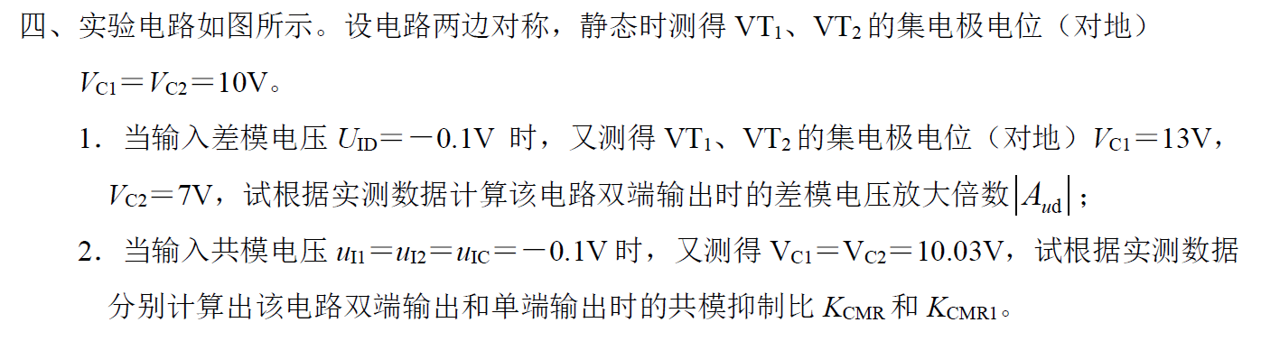
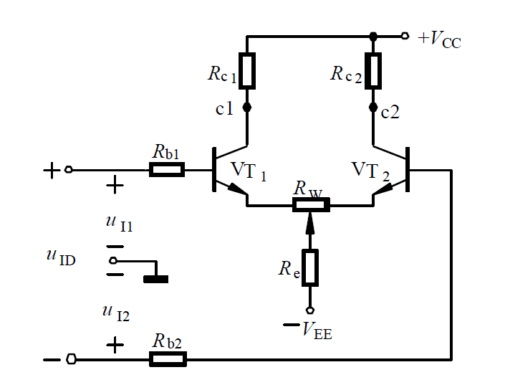

Slide 32
§ 4.2.2 射极耦合差分式放大电路
4.带有源负载的射极耦合差分式
I_{REF}
2N3906
V_{CC}(6V)
e₄
T₃
T₄
R
T₃
T₄
4.7kΩ
i_{C3}
i_{C4}
i_{O}
i_{o}
v_{O2}
i_{c3}
c₂
i_{c4}
i_{C1}
i_{C2}
v_{o2}
i_{c1}
i_{c2}
T₁
2N3904
T₂
v_{id}/2
e
-v_{id}/2
T₁
T₂
I_{C6}
v_{id}/2
-v_{id}/2
I_{C5}=I_{O}
e₂
T₆
T₅
R_{e6}
I_{E6}
I_{E5}
R_{e5}
-V_{EE}(-6V)
51Ω
100Ω

Slide 33
§ 4.2.2 射极耦合差分式放大电路
4.带有源负载的射极耦合差分式
e₄
T₃
T₄
e₄
i_{o}
i_{c4}
i_{c4}
r_{ce4}
i_{c3}
c₂
i_{c4}
v_{o2}
c₂
i_{c1}
i_{c2}
+
i_{c2}
r_{ce2}
v_{o2}
T₁
T₂
i_{c2}
v_{id}/2
-v_{id}/2
e₂
-
e₂

Slide 34
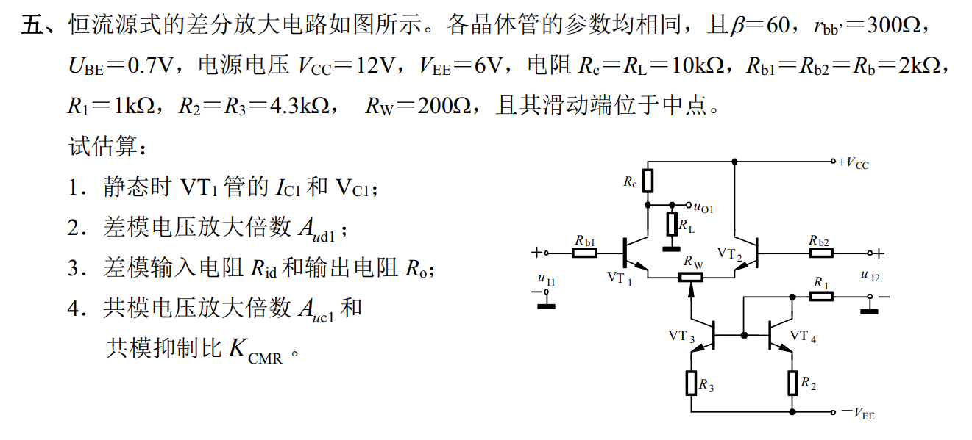
Notes:
1. 从物理意义上解释低通电路
2. 稳态分析方法
3. 增益与传递函数
4. 复数的模与相角

Slide 35
§ 4.3 差分式放大电路的传输特性
传输特性描述电路的输出量随输入量变化的函数关系。由此了解差放电路在大信号输入和小信号输入时的输出量的变化。
线性
i_{C}/I₀
0.9
0.7
限幅
过渡
0.5
0.3
0.1
v_{id}
-6V_{T}
-4V_{T}
-2V_{T}
2V_{T}
4V_{T}
6V_{T}

Slide 36
4.4 集成电路运算放大器
4.4.1 BJTLM741集成运算放大器
u
+
差分
输入级
u
v_{id}
电压放大级
输出级
v
o
－
u
偏置电路

Slide 37
§ 4.4.1 BJTLM741集成运算放大器
A
B

Slide 38
A
B

Slide 39
§ 4.4.1 BJTLM741集成运算放大器
分析：
1. 偏置电路：
T₁₂、R₅和T₁₁构成了主偏置电路，产生基准电流：
其他偏置电流都与基准电流有关。
T₁₀、T₁₁和R₄组成微电流源，通过T₈和T₉组成的镜象电流源为差动输入级提供偏置电流。
T₁₂和T₁₃管构成多支路电流源。T₁₃管是多集电极三极管，其集电极电流和的大小比例为3:1。B路作为中间级的有源负载。A路为输出级提供偏置。

Slide 40
§ 4.4.1 BJTLM741集成运算放大器
2. 输入级：
T₁ 、T₂和 T₃ 、T₄管组成共集一共基复合差动输入电路。其中T₁和T₂管作为射极输出器，输入电阻高。
T₃ 和T₄管是横向PNP管，发射结反向击穿电压高，可使输入差模信号达到30V以上。
T₅ 、T₆ 、T₇ 和R₁ 、R₂ 、R₃组成具有基极补偿作用的镜象电流源，作为差动输入级的有源负载，可以提高输入级的增益。
它们同时还有单端输出转换为双端增益的功能。

Slide 41
§ 4.4.1 BJTLM741集成运算放大器
3. 中间级：
T₁₆和T₁₇是复合管组成的共射放大电路，T_{13B}作这一级的集电级有源负载。
4. 输出级：
T₁₄和T₂₀管组成互补对称输出级，T₁₈、T₁₉和 R₈为其提供静态偏置以克服交越失真。T₁₅和 R₉保护T₁₄管，使其在正向电流过大时不致烧坏。 T₂₁、T₂₃、T₂₂管和 R₁₀保护 T₂₀管在负向电流过大时不致烧坏。
5. 相位分析：
用“瞬时极性法”判定，3号腿为同相端；2号腿为反相端。

Slide 42
4.5 实际集成运算放大器 的主要参数和对应用电路的影响
4.5.1 实际集成运放的主要参数
4.5.2 集成运放应用中的实际问题

Slide 43
§ 4.5.1 实际集成运放的主要参数
1 .输入失调电压V_{IO}
输入直流误差特性、差模特性、共模特性、大信号特性、电源特性
输入电压为零时，将输出电压除以电压增益，即为折算到输入端的失调电压。是表征运放内部电路对称性的指标。

Slide 44
§ 4.5.1 实际集成运放的主要参数
2.输入偏置电流I_{IB}
输入电压为零时，运放两个输入端偏置电流的平均值，用于衡量差分放大对管输入电流的大小。
I_{BN}
I_{BN}
V_{O}
I_{BP}
I_{BP}

Slide 45
§ 4.5.1 实际集成运放的主要参数
3.输入失调电流 I_{IO} ：
在零输入时，差分输入级的差分对管基极电流之差，用于表征差分级输入电流不对称的程度。

Slide 46
§ 4.5.1 实际集成运放的主要参数
4. 温度漂移
输入失调电压温漂
在规定工作温度范围内，输入失调电压随温度的变化量与温度变化量之比值。
输入失调电流温漂
在规定工作温度范围内，输入失调电流随温度的变化量与温度变化量之比值。

Slide 47
§ 4.5.1 实际集成运放的主要参数
5.开环差模电压增益 A_{VO}和带宽BW ：
无反馈时的差模电压增益。
一般A_{vo}在100～120dB左右，高增益运放可达140dB以上。
20lgA_{VO}/dB
106 dB
100
80
-20 dB /十倍频程
60
40
20
0
-10
f/Hz
f_{H}
10
10²
10³
10⁴
10⁵
10⁶
f_{T}

Slide 48
§ 4.5.1 实际集成运放的主要参数
开环带宽BW( f _{H}) ：
运放的开环差模电压放大倍数在高频段下降3dB所对应的带宽 f _{H} 。
20lgA_{VO}/dB
106 dB
100
80
-20 dB /十倍频程
60
40
20
0
-10
f/Hz
f_{H}
10
10²
10³
10⁴
10⁵
10⁶
f_{T}

Slide 49
§ 4.5.1 实际集成运放的主要参数
单位增益带宽BW_{G}(f _{T})：A_{VO}=1时的频率。
6.差模输入电阻r_{id}和输出电阻r_{o} ：
双极型管输入级约为10⁵～10⁶欧姆，场效应管输入级可达10⁹欧姆以上。
r_{o} =几Ω-几十Ω。
7.最大差模输入电压V_{idmax}
运放两输入端能承受的最大差模输入电压，超过此电压时，差分管将出现反向击穿现象。

Slide 50
§ 4.5.1 实际集成运放的主要参数
8.共模抑制比 K_{CMR}和共模输入电阻r_{ic}
K_{CMR}=20lg(A_{vd} / A_{vc} ) (dB)
通用型运放在(80~120)dB
9.最大共模输入电压V_{icmax}
在保证运放正常工作条件下，共模输入电压的允许范围。共模电压超过此值时，输入差分对管出现饱和，放大器失去共模抑制能力。

Slide 51
§ 4.5.1 实际集成运放的主要参数
10.转换速率S_{R}
闭环状态时：
反映运放对于快速变化的输入信号的响应能力。通常要求运放的转换速率大于信号变化斜率的绝对值。
11.全功率带宽BW_{P}
电源电压抑制比K_{SVR}、静态功耗P_{V}

Slide 52
§ 4.5 集成运算放大器的主要参数
理想运放 infinite-gain op amp.
A_{VO}、r_{id}、BW、S_{R}、K_{CMR}视为无穷大；
V_{IO}、r_{o}、 I_{IO}、 I_{IB}及温漂视为零；

Slide 53




